Slide 1
PHÒNG GIÁO DỤC ĐÀO TẠO HUYỆN ĐẠI LỘC
Trường Mầm Non Đại Quang
Lĩnh vực : Khám Phá Khoa Học
Chủ điểm : Bản thân gia đình
Đề tài : Nhu cầu dinh dưỡng cho bé
Lứa tuổi : 5 - 6 tuổi
Giáo viên: Nguyễn Thị Kim Tuyến

Slide 4
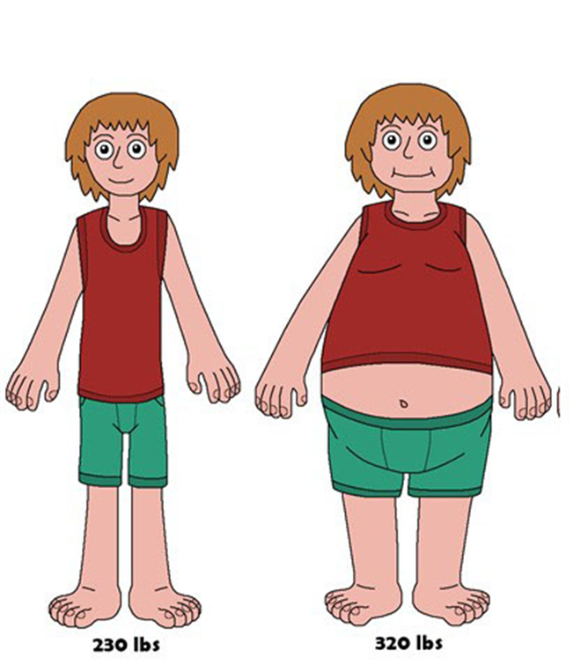

Slide 5
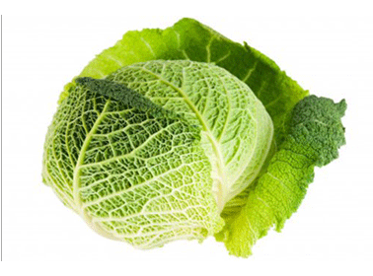
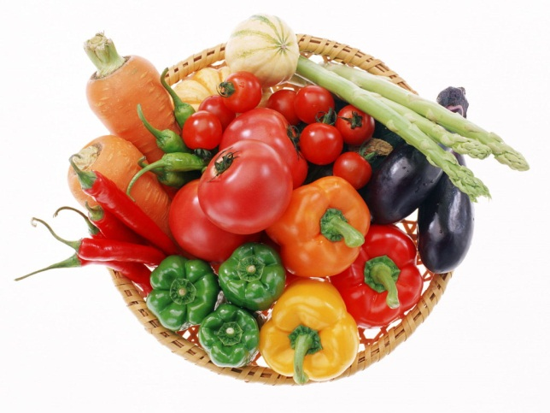
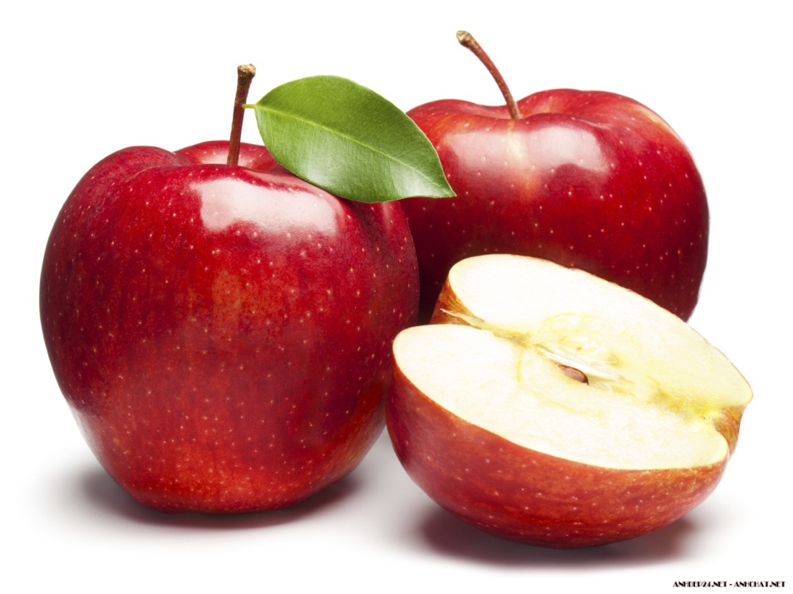
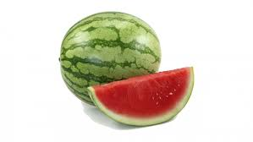
Rau củ quả
Nhiều vitamin

Slide 6
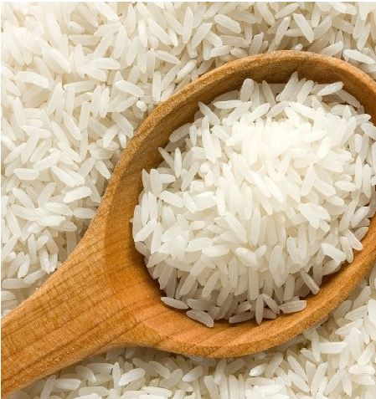
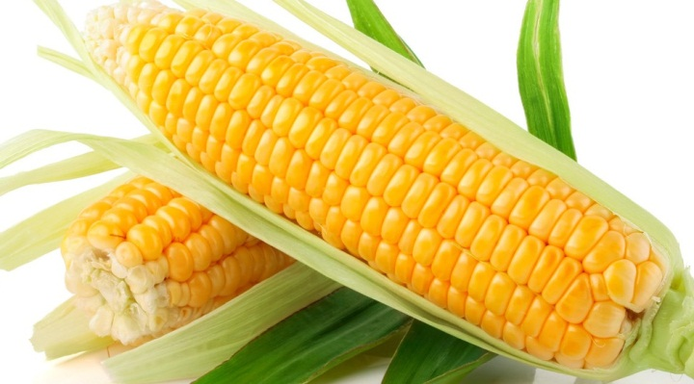
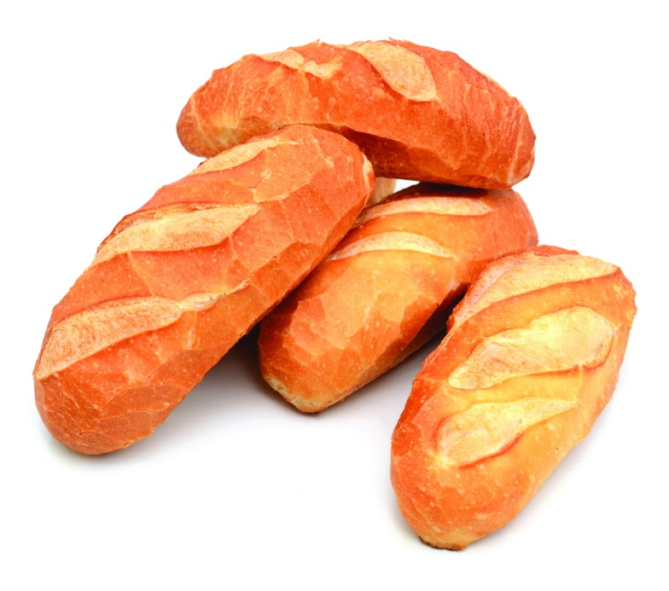
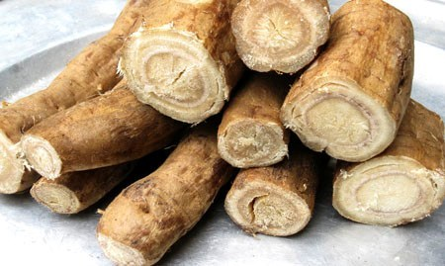
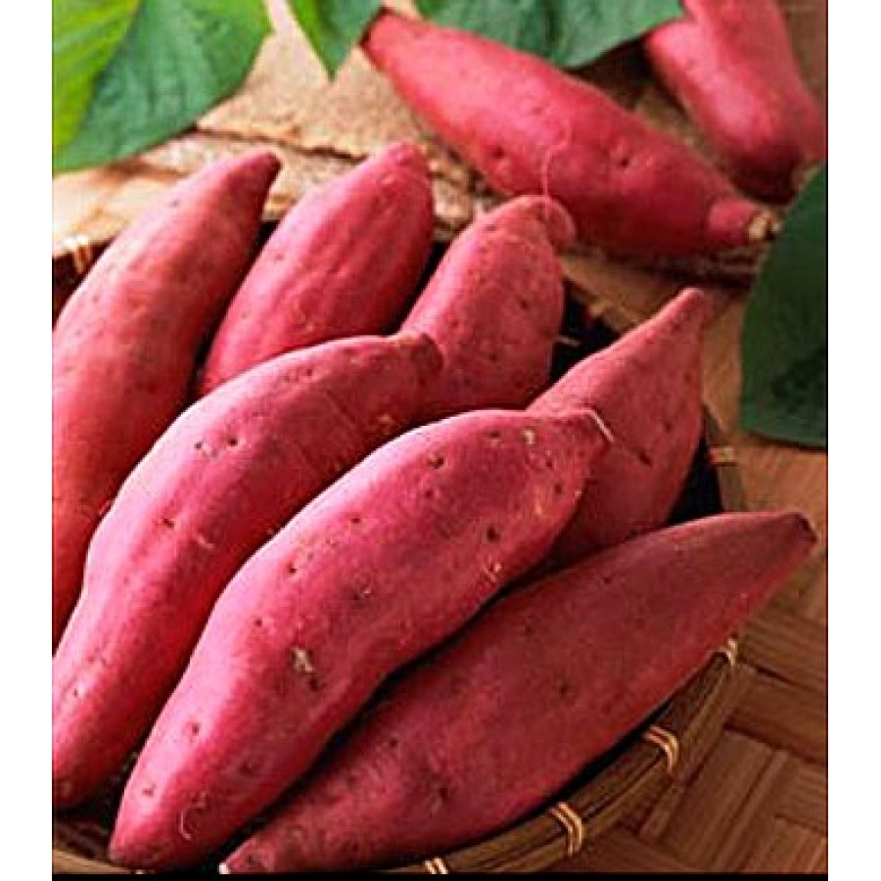
Thực phẩm giàuChất bột

Slide 8
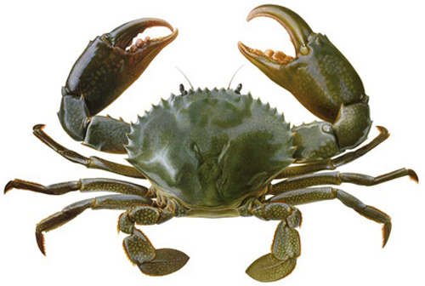
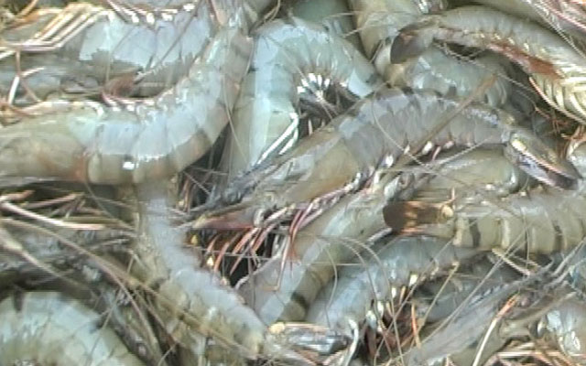
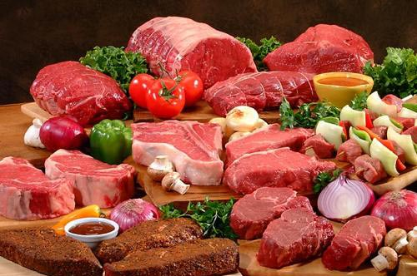
Thực Phẩm giàu Chất Đạm

Slide 9
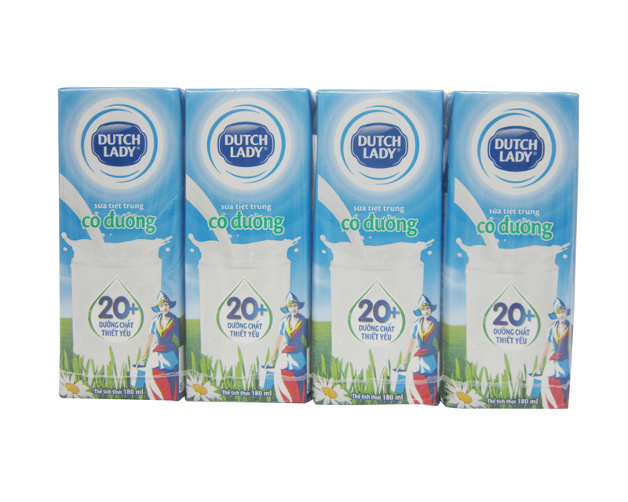
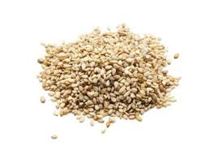
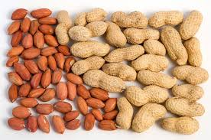
Thực Phẩm Giàu Chất Béo

Slide 10
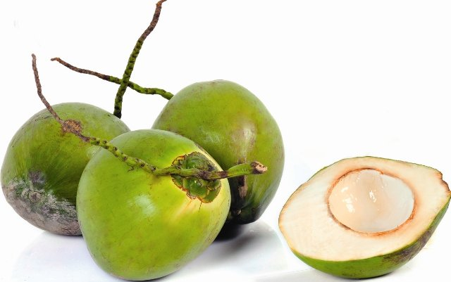
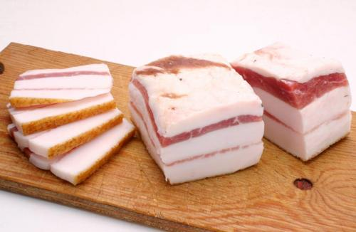
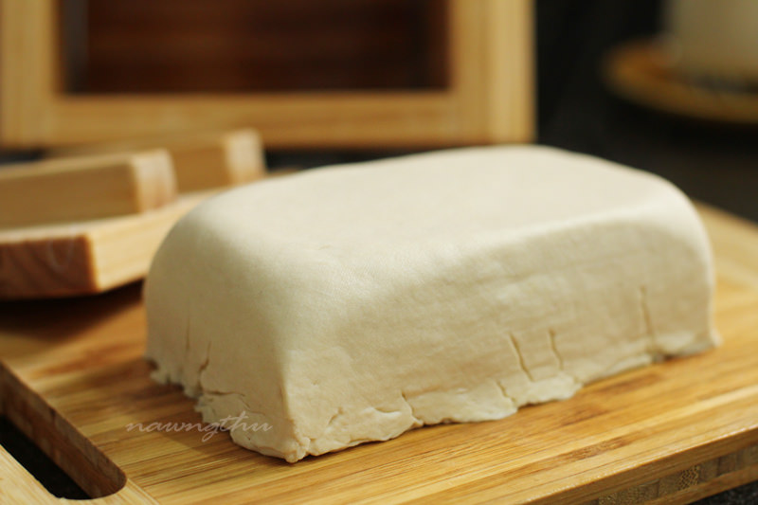

Slide 11
Trò chơi: đội nào nhanh hơn

Slide 12
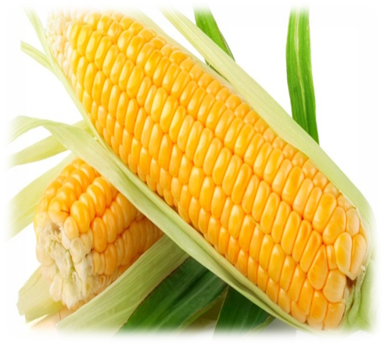
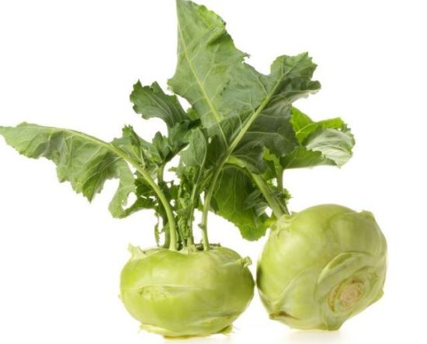
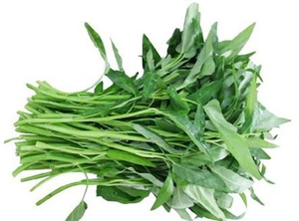
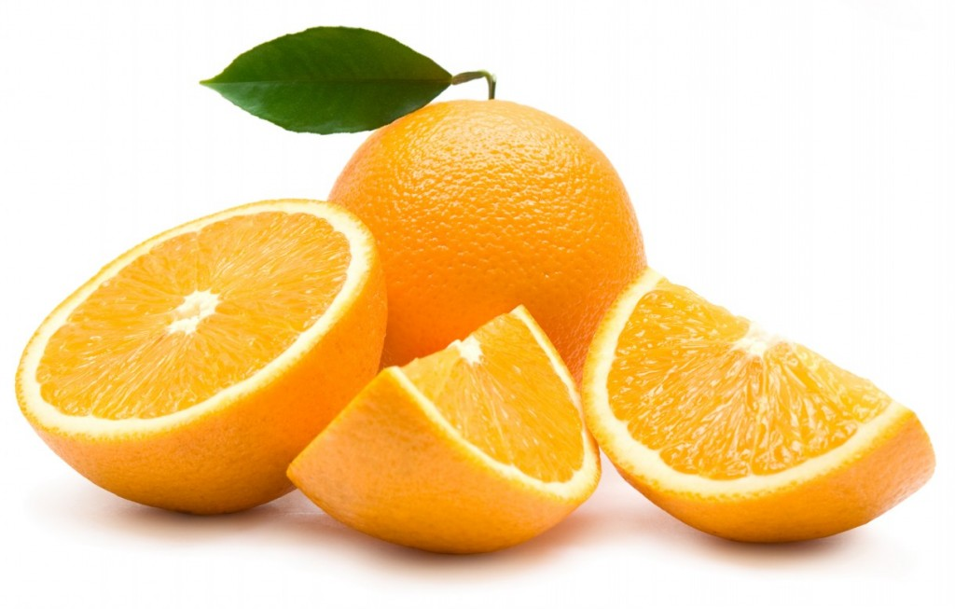
THực Phẩm Giàu Vitamin

Slide 13
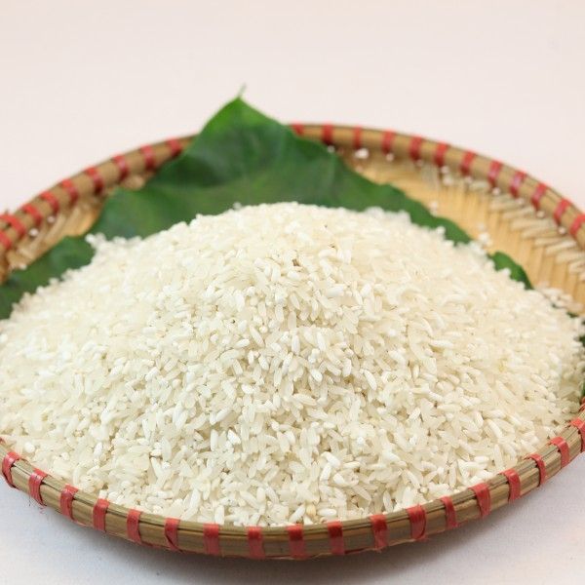
Thực Phẩm Giàu Tinh Bột

Slide 14
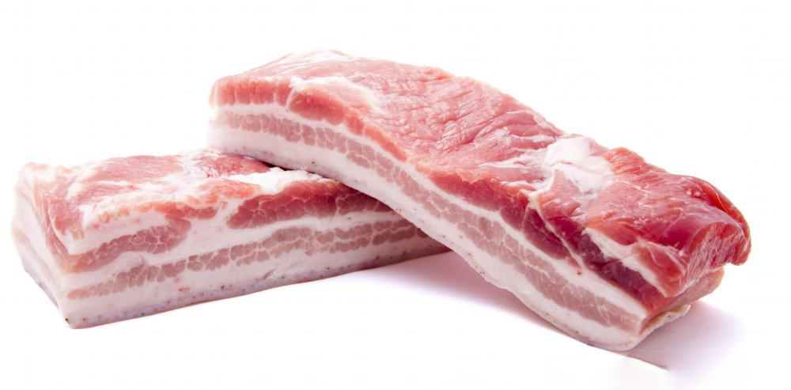
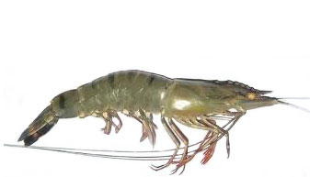
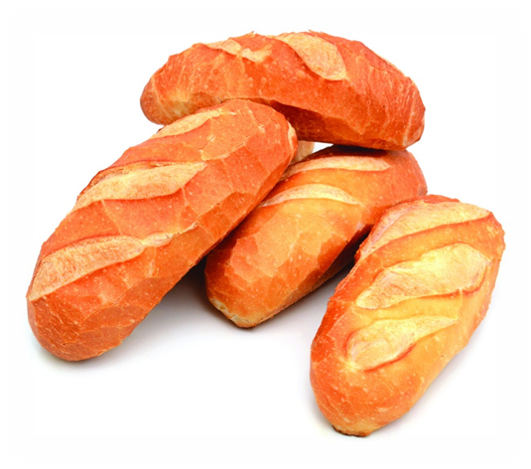
Thực Phẩm Giàu Chất Đạm

Slide 15
Thực Phẩm Giàu Chất Béo

Slide 16
Trò chơi 1:
ĐỘI NÀO
NHANH NHẤT

Slide 17
Trò chơi 2:
Mắt ai tinh

Slide 18
Chúc các con chăm ngoan học giỏi
Giê häc ®Õn ®©y lµ kÕt thóc

